Slide 1

Modelo de clasificación:
Predicción del desorden del sueño

Slide 2

Elección de conjunto de datos y problema
Conjunto de datos de Kaggle
En nuestra sociedad es un problema actual muy grave por nuestras vidas de estrés, dispositivos electrónicos …

Slide 3
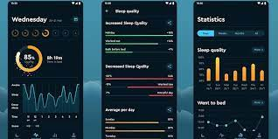
Caso de uso
Ajustar los parámetros y dar recomendaciones más fidedignas a los usuarios

Slide 4



Big Data

Slide 5
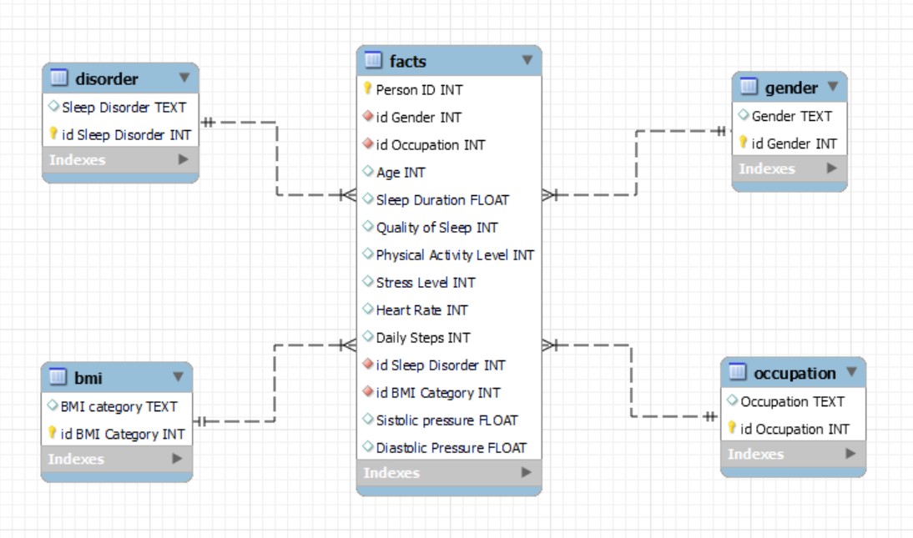
Modelo de datos
Modelo de estrella:
Generación de informes y análisis
Pocas columnas
Blood Pressure
Sistolic pressure
Diastolic pressure

Slide 6
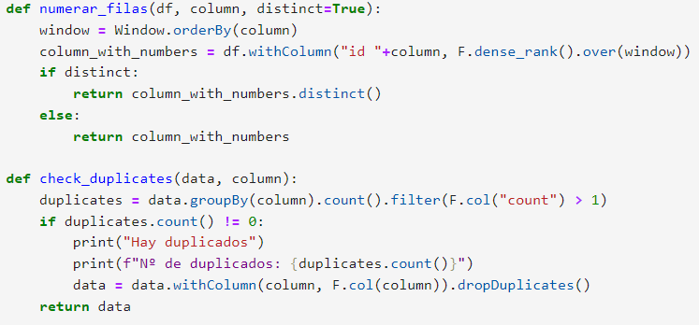
Limpieza de datos

Slide 7
Limpieza de datos
La columna ‘BMI Category’ tiene un valor duplicado que es Normal y Normal Weight por lo que los unimos en una sola variable ‘Normal weight’
['Overweight' 'Normal' 'Obese' 'Normal Weight']
['Overweight' 'Normal Weight' 'Obese']

Slide 8
Limpieza de datos
La columna ‘Blood Pressure’ tiene 2 valores separados por ‘ / ’ por lo que dividiremos esta columna en 2 columnas: una con presión sistólica y otra con presión diastólica
['126/83' '125/80' '140/90' '120/80' '132/87' '130/86' '117/76' '118/76' '128/85' '131/86' '128/84' '115/75' '135/88' '129/84' '130/85']

Slide 9


Limpieza de datos
Parseo a float de la columna ‘Sleep Duration’.
Unión de los valores ‘Normal’ y ‘Normal Weight’ de la columna ‘BMI Category’.
Separación de los valores de la columna ‘Blood Pressure’ en dos nuevas columnas.
Comprobación de duplicados.
Generación de columnas numéricas (ID)

Slide 10
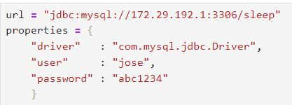
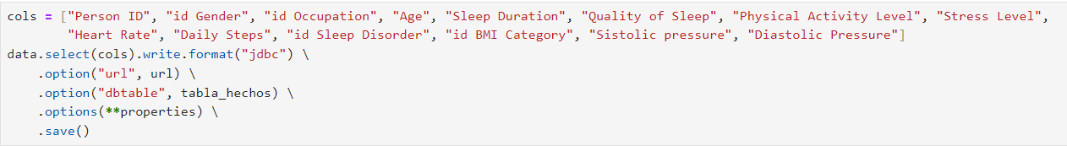
Ingesta de datos
Se define una lista con los nombres de las columnas que formarán parte de la tabla de hechos.

Slide 11
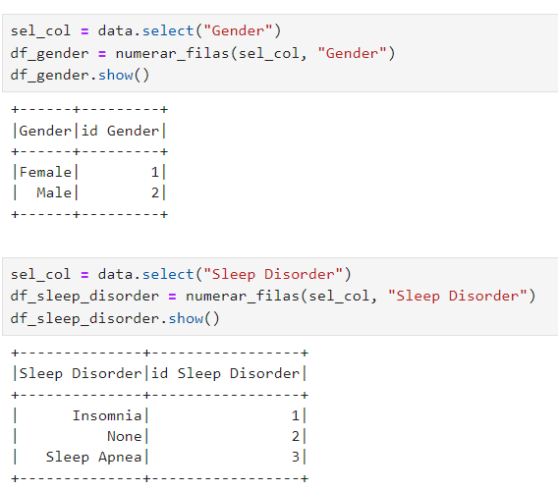
Ingesta de datos
Se recogen todos los datos pertinentes a las tablas de dimensiones.
Se genera una columna numérica que será la futura clave primaria de cada tabla.

Slide 12
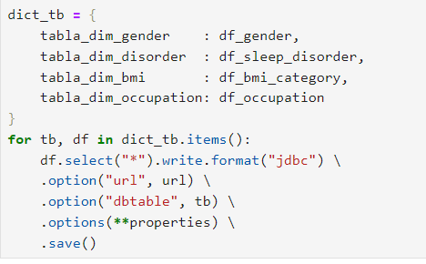
Ingesta de datos
Se ingestan los datos volcando los dataframes en la base de datos como nuevas tablas.

Slide 13
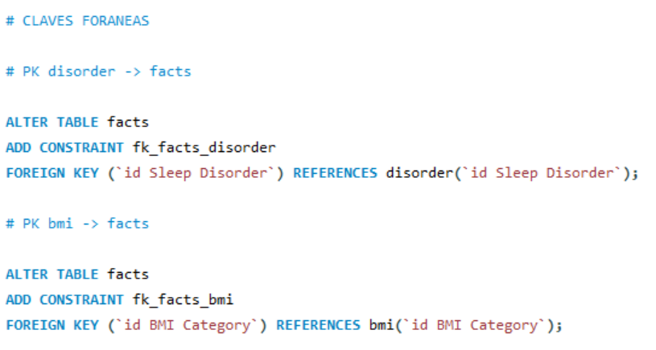
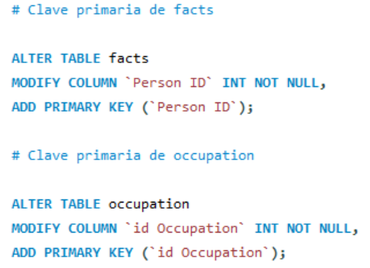
Ingesta de datos
Del siguiente modo vemos cómo se asignan las claves primarias y foráneas.

Slide 14
Plan de pruebas
Tipo de dato
Integridad
Número registros
Unicidad
Duplicados
Nulos
Consistencia
PK y FK
Validez
Formato y rango

Slide 15
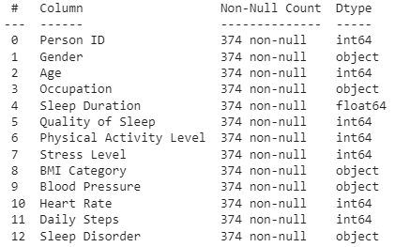
Variables
5 columnas object
1 punto flotante
Las demás integer
Para predecir float

Slide 16
Feature engineering
"BMI Category", "Occupation", "Gender" encoder en este caso pd.get_dummies
Pondremos de índice la columna ‘Person ID’ para no tener un índice duplicado y que el índice sea el ID de cada persona.

Slide 17
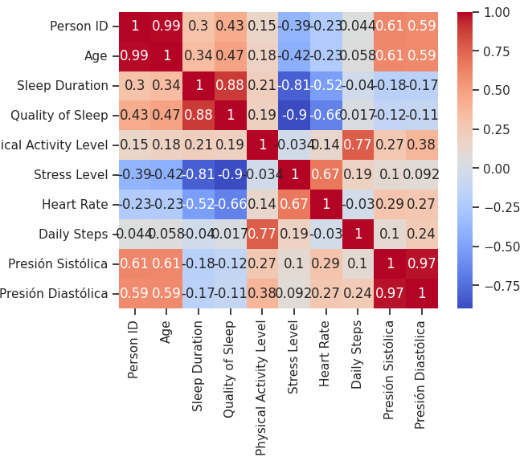
Correlaciones
Sleep duration y la calidad
Pasos diarios y actividad física
Heart rate y el estrés
Edad y calidad del sueño.

Slide 18
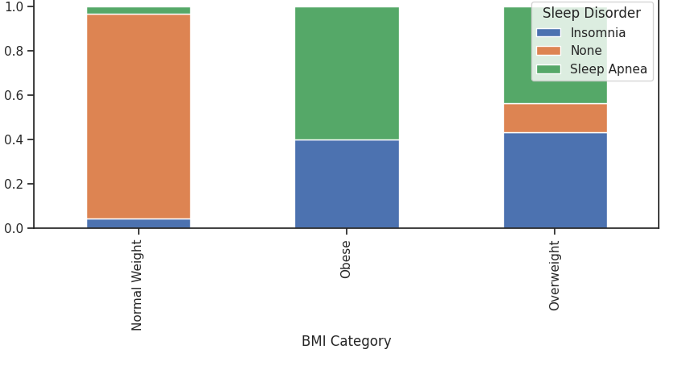
Correlaciones con nuestro objetivo
Vemos que el BMI es un claro representante de los desórdenes del sueño

Slide 19
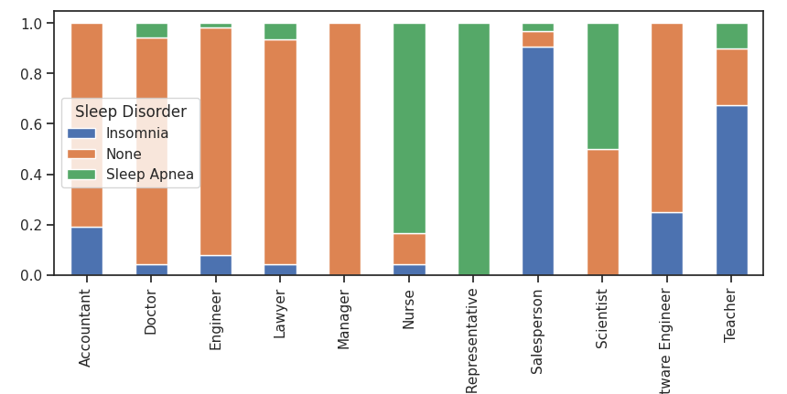
Correlaciones con nuestro objetivo
Nurse sufren más apnea por el BMI de nuestro dataset
Engineer, Salesperson teacher sufren de insomnio por su trabajo
Doctores pocas enfermedades

Slide 20


Slide 21
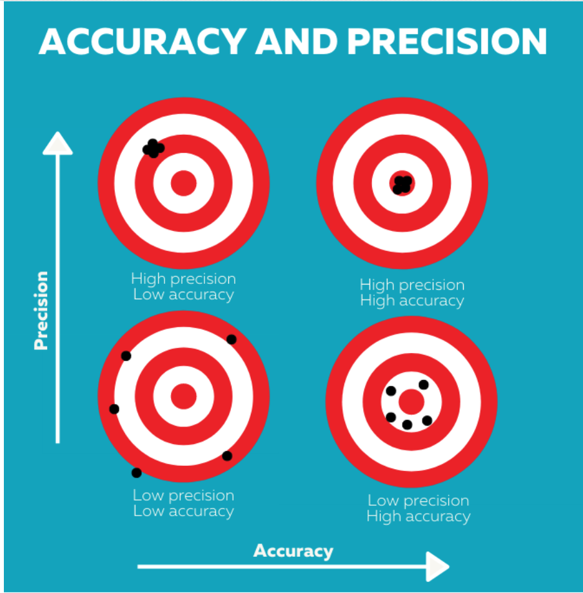
Distintas Métricas usadas
La precisión mide la capacidad del modelo para no etiquetar como positivo una muestra que es negativa. Precisión = VP / (VP + FP)
La sensibilidad mide la proporción de verdaderos positivos sobre el total de muestras positivas. sensibilidad = VP / (VP +FN)
F1 score mide el equilibrio entre la precisión y el recall
Notes:
en este caso nos fijamos en que tivera una sensibilidad alta en la clase none, ya que a la hora de predecir si tienes un desorden del sueño o no es mejor que de más falsos positivos que falsos negativos

Slide 22

Modelos que hemos probado
Support Vector Classifier
Stochastic gradient descent
Random Forest
XGBoost
En todos los modelos hemos usado el cross Val Predict para generar predicciones utilizando la validación cruzada, que nos proporciona una evaluación más precisa del rendimiento del modelo y reduce el riesgo de sobreajuste.
Notes:
xgboost daba algo mejor que el random

Slide 23
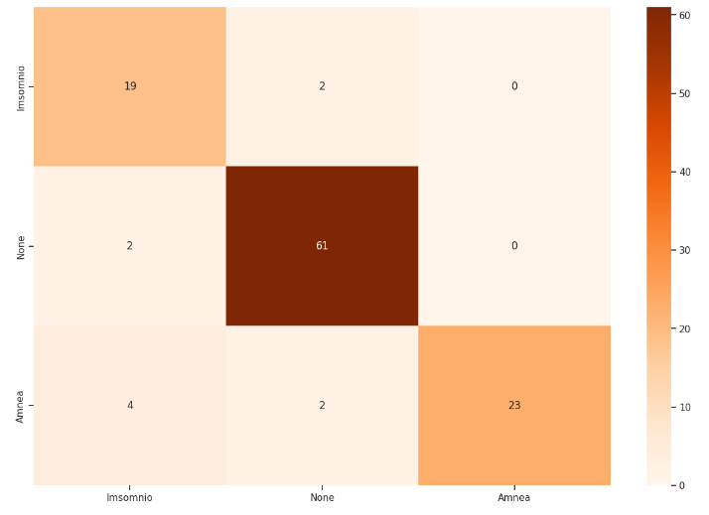
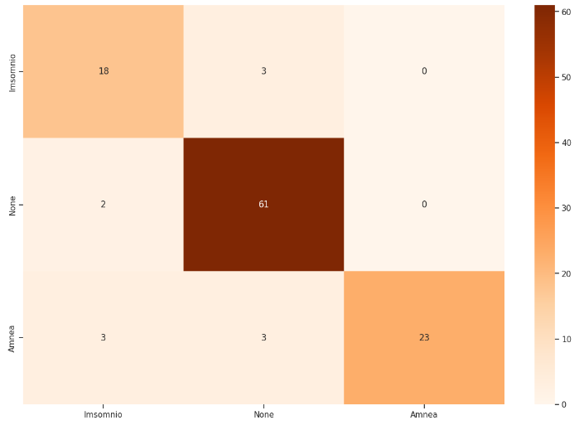
Resultados del Test
Random Forest
XGBoost
Dado que ambos dan muy buenos resultados tanto en la precisión como en la sensibilidad para las tres clases, hemos concluido que XGBoost es el mejor modelo de ML pero nos hemos decantado por la red neuronal porque es un poco mejor.

Slide 24
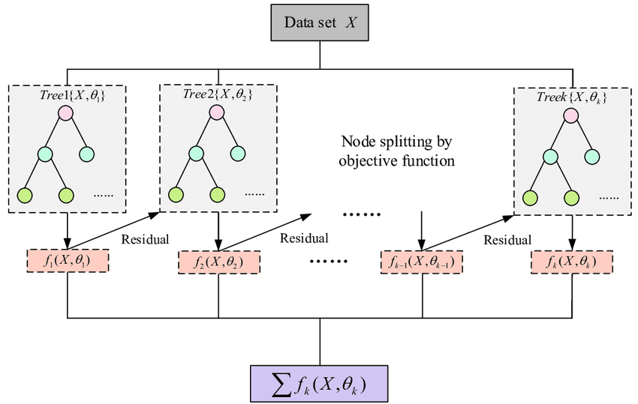
Parámetros usados de XGBoost
n_estimators: la cantidad de árboles que se crearán en el modelo.
random_state
learning_rate controla la contribución de cada árbol en el modelo final.
colsample_bytree: es el porcentaje de características que escogerá aleatoriamente de cada árbol
booster : Este parámetro especifica el tipo de reforzador que se utilizará en el modelo.
Notes:
•n_estimators: Este parámetro indica la cantidad de árboles que se crearán en el modelo. En este caso, se han configurado 500 árboles de decisión.
•random_state: Este parámetro se utiliza para establecer una semilla, que permite reproducir los mismos resultados cada vez que se ejecute el código
•learning_rate controla la contribución de cada árbol en el modelo final. Un learning rate bajo significa que cada árbol tiene una contribución pequeña, lo que puede hacer que el modelo sea más robusto y generalizable.
•colsample_bytree:Un valor de 0.5 significa que en cada árbol se seleccionará aleatoriamente el 50% de las características. Esto ayuda a reducir el sobreajuste y aumentar la generalización del modelo.
•booster : Este parámetro especifica el tipo de reforzador que se utilizará en el modelo. En este caso hemos seleccionado "dart", que es una variante de XGBoost que incluye descarte estocástico de árboles. Esto implica que no todos los árboles se utilizan en cada iteración, lo que mejorara la eficiencia y reduce el sobreajuste.

Slide 25
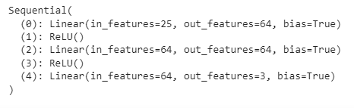
Red Neuronal
input 25 columnas (26 - la columna a predecir)
64 capa oculta
Función de activación RELU (Rectified Linear Unit) no linealidad
3 de salida porque queremos predecir 3 clases.

Slide 26
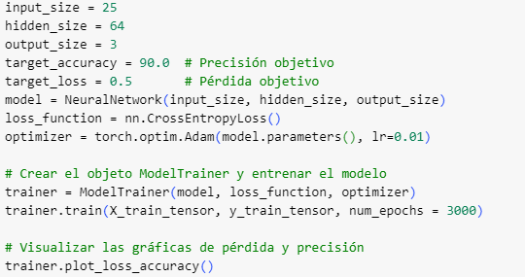
Parámetros
Función de entropía cruzada que tiene la función softMax implícita de salida
El optimizador ADAM porque es el mejor
Learning rate usaremos 0.01
Umbrales loss sea 0.5 y accuraccy sea 90%.

Slide 27
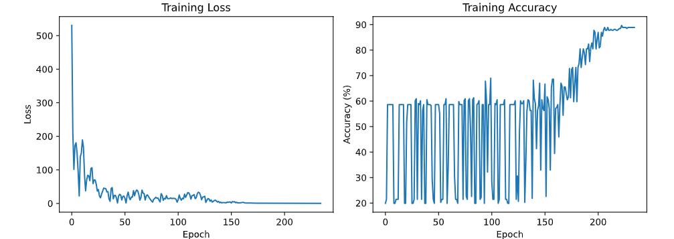
Resultados en el Training

Slide 28
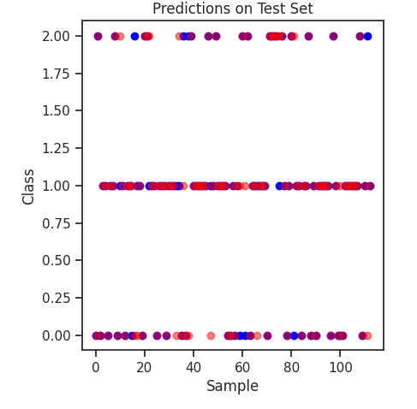

Resultados en el Testing

Slide 29
MLFlow
Gestión de ciclo de vida de proyectos de ML
Seguimiento de experimentos, métricas y parámetros
Gestión y despliegue de modelos
Reproducibilidad, colaboración y control

Slide 30
Dudas
y
preguntas

